Slide 1
OZNAČAVANJE POMORSKIH PLOVNIH PUTOVA

Slide 2
Označavanje pomorskih plovnih putova
Plovni putovi u obalnom moru se označavaju posebnim oznakama i uređajima. Svrha označavanja je da se navigatoru omogući orijentacija odnosno određivanje pozicije broda u svim uvjetima plovljenja ili održavanje sigurnog kursa plovljenja u odnosu na postojeće navigacijske opasnosti.
U obalnom moru označava se sljedeće:
bočne granice i sredine plovnih putova
prirodne navigacijske opasnosti
ostale prepreke za plovidbu (podrtine, olupine, itd.)
područja i objekti značajni za plovidbu
nove opasnosti za plovidbu
zabranjena sidrišta
luke i prilazi lukama

Slide 3
Označavanje pomorskih plovnih putova
Balisaža je sustav oznaka (plutača, znakova, svjetala) namijenjenih označavanju plovnih putova. Danas u svijetu postoji više od trideset različitih sustava označavanja plovnih putova.
Najvažnije su pomorske oznake međunarodne udruge svjetioničarskih službi odnosno sustava IALA (engl. IALA – International Association of Lighthouse Authorities). Razlikuje se:
sustav IALA A (crveno na lijevoj strani kanala dolazeći s mora)
sustav IALA B (crveno na desnoj strani kanala dolazeći s mora)
Sustav A prihvatile su države u zoni A, Europa, Australija, Novi Zeland, Grenland, Island , Afrika i neke azijske zemlje. Sustav B prihvatile su države u zoni B, Sjeverna i Južna Amerika, Japan, Koreja, Filipini.

Slide 4
IALA sustav

Slide 5
IALA A (dan)

Slide 6
IALA A (noć)

Slide 7
IALA B (dan)

Slide 8
IALA B (noć)

Slide 9
Optičke oznake i uređaji
Plovni put se označava pomorskim oznakama.
Oznake mogu biti:
stalne (zidane)
plutajuće
podbodene odnosno zglobno-elastične
Sve pomorske oznake se mogu podijeliti na:
pomorske oznake sustava IALA
pomorska svjetla

Slide 10
Pomorske oznake sustava IALA
Oznake su postavljene kao dnevne i noćne određene forme (oblik) i boje.
Oznake mogu biti:
motke (na kopnu ili plitkom moru) s znakom i svjetlom na vrhu
zidane ili željezne konstrukcije
plutače
Značenje oznake ovisi o jednoj karakteristici ili o više karakteristika i to:
danju – o obliku, znaku na vrhu i boji
noću – o boji i ritmu svjetla
Opis i namjena oznaka detaljno su opisani u peljarima svake države.
Plovni putovi se označavaju lateralnim i kardinalnim oznakama. Sustavom IALA obilježavaju se sve fiksne i plutajuće oznake osim svjetionika, sektorskih svjetla, oznaka pokrivenog smjera, brodova svjetionika i velikih navigacijskih plutača.

Slide 11
Bočne ili lateralne oznake
Koriste se za označavanje lijeve i desne strane plovnog puta ili kanala slijedeći konvencionalni pravac označavanja. U zoni A lijeva strana plovnog puta označava se crvenom bojom danju i noću, a desna strana zeleno. U zoni B je suprotno: lijeva strana zeleno a desna crveno.
“Konvencionalni pravac označavanja” ili pravac označavanja lijeve i desne strane kanala definira se na dva načina:
po smjeru s broda na objekt dolazeći s otvorenog mora
po odredbama nadležnih uprava u sporazumu sa susjednim zemljama
U načelu označavanje treba slijediti smjer kretanja kazaljke na satu oko kopnenih masa.

Slide 12
Bočne ili lateralne oznake (IALA A)

Slide 13
Račvanje plovnog kanala (IALA A)

Slide 14
Osnovne ili kardinalne oznake
Ove oznake su iste u sustavu IALA A i IALA B. Njima se označavaju:
najdublje vode nekog područja na strani koju označava oznaka
sigurna strana prolaza u odnosu na neku opasnost
upozorenje na važno mjesto u kanalu (zavoj, spajanje,...)
Oznakama ovog sustava označena su četiri kvadranta: sjeverni, istočni, južni i zapadni, a kvadranti su razgraničeni pravim smjerovima NW-NE, NE-SE, SE-SW, SW-NW mjereni od središta prepreke. Ove oznake prikazuju prisustvo prepreke na plovnom putu. Kardinalna oznaka dobiva ime po kvadrantu u kojem je postavljena. Oblik ovih oznaka može biti stup iznad zaobljene plutače ili motka.
Dvostruki crni čunj na vrhu je osnovna karakteristika ovih oznaka za dana, a po noći to je svjetlo postavljeno ispod zraka na vrhu.

Slide 15
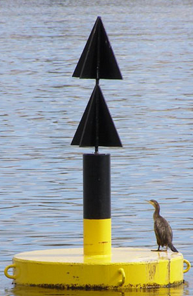
Sjeverna kardinalna oznaka
Sjeverna kardinalna oznaka ima oblik crnog stupa na žutoj zaobljenoj plutači ili oblik motke čija je gornja polovica crne boje, donja žute boje. Znak na vrhu je oblika dvostrukog crnog čunja jedan ispod drugog s vrhovima okrenutim prema gore. Noću je oznaka bijelo svjetlo koje bljeska brzinom od 120 ili 100 bljeskova u minuti ili svjetlo koje bljeska brzinom od 60 ili 50 bljeskova u minuti. Ova oznaka definira sjeverni kvadrant između smjerova NW i NE.

Slide 16
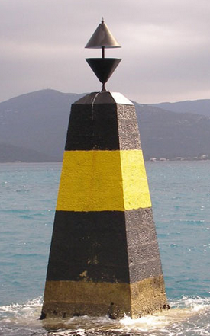
Istočna kardinalna oznaka
Istočna kardinalna oznaka ima oblik crno-žutog stupa na crnoj zaobljenoj plutači ili je oblika crne motke sa žutim pojasom u sredini. Na vrhu je znak oblika dva crna čunja jedan iznad drugog s osnovom prema osnovi. Noću je oznaka bijelo svjetlo s tri vrlo brza bljeska (120 ili 100 bljeskova u minuti) u grupi svakih 5 sekundi ili bijelim svjetlom s tri brza bljeska (60 ili 50 bljeskova u minuti) u grupi svakih 10 sekundi. Ova oznaka definira istočni kvadrant između smjerova NE i SE.

Slide 17
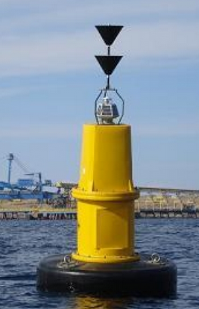
Južna kardinalna oznaka
Južna kardinalna oznaka ima oblik stupa ili motke s tim da je gornji dio žute boje, a donji dio crne boje. Na vrhu je znak oblika dva crna čunja jedan iznad drugog s vrhovima okrenutim nadolje. Noću je oznaka bijelo svjetlo sa 6 vrlo brzih bljeskova (120 ili 100 u minuti) u grupi nakon čega slijedi bljesak u trajanju ne manjem od 2 sekunde svakih 10 sekundi ili bijelo svjetlo sa 6 brzih bljeskova (60 ili 50 u minuti) u grupi nakon čega slijedi bljesak u trajanju od najmanje 2 sekunde svakih 15 sekundi. Ova oznaka definira južni kvadrant između smjerova SE i SW.

Slide 18
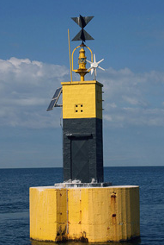
Zapadna kardinalna oznaka
Zapadna kardinalna oznaka ima oblik stupa ili motke s bojom žuto-crno-žuto (obratno od istočne kardinalne oznake). Na vrhu je znak dva crna čunja jedan iznad drugog s vrhom prema vrhu. Noću je oznaka bijelo svjetlo s devet vrlo brzih bljeskova (120 ili 100 u minuti) u grupi svakih 10 sekundi ili bijelo svjetlo s 9 brzih bljeskova (50 ili 60 u minuti) u grupi svakih 15 sekundi.

Slide 19
Kardinalne oznake

Slide 20
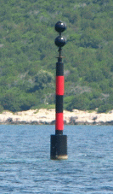
Oznaka usamljene opasnosti manjih razmjera
Postavlja se ili sidri na ili iznad usamljene opasnosti manjih razmjera oko koje je plovna voda. U obliku je stupa ili motke obojenih crnom bojom s jednim ili više širokih vodoravnih crvenih pojasa. Znak na vrhu su dvije crne kugle jedna iznad druge međusobno jasno odvojene. Svjetlo je bijelo svjetlo na bljeskove po dva svjetla u grupi trajanja od 5 ili 10 sekundi.
Oznaka usamljene opasnosti manjih razmjera može se zaobići sa svih strana.

Slide 21
Oznaka sigurne vode
Izrađuje se u obliku kugle, stupa ili motke koji su obojeni okomitim crvenim i bijelim prugama. Znak na vrhu kugla crvene boje. Svjetlo je bijelo svjetlo izofazno na pravilne prekide ili bijelo svjetlo s jednim drugim bljeskom svakih 10 sekundi. Izofazno svjetlo karakterizira jednako trajanje tame i svjetla.
Ovom oznakom obilježava se:
da se oko oznake u krugu od 360º nalazi sigurna voda
središnja linija i sredina kanala

Slide 22
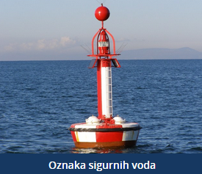
Oznaka sigurne vode

Slide 23
Posebne oznake
Ove oznake nemaju osnovnu namjenu kao navigacijske oznake već se njima obilježavaju neka područja ili objekti o kojima je riječ u nautičkim publikacijama kao primjerice:
oznake sustava za prikupljanje podataka na otvorenom moru (ODAS sustav) ili oznake oceanografskih postaja
oznake za odvojene plovne rute na mjestima gdje bi konvencionalne oznake kanala mogle stvoriti zabunu
oznake istovarišta materijala
oznake zona vojnih vježbi
oznake položenih kabela i cjevovoda
oznake zona rekreacije
Ove oznake obojene su žutom bojom, a po obliku ne smiju dolaziti u sukob s ostalim navigacijskim oznakama IALA sustava. Znak na vrhu oznake je slovo “X” žute boje.

Slide 24
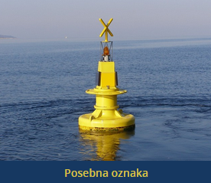
Posebne oznake

Slide 25
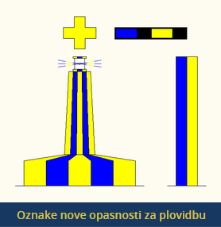
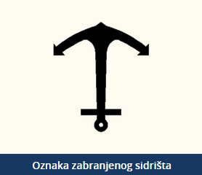
Dodatne oznake
Koriste se za označavanje novootkrivenih navigacijskih prepreka koje još nisu prikazane u navigacijskim publikacijama. To su:
oznaka nove opasnosti za plovidbu
oznaka zabranjenog sidrišta

Slide 26
Oznaka nove opasnosti za plovidbu
Nove opasnosti za plovidbu su novootkrivene opasnosti koje još nisu naznačene u odgovarajućim nautičkim publikacijama. Tu se ubrajaju prirodno i umjetno nastale prepreke (pješčani sprudovi, grebeni, podrtine itd.).
Oznaka za nove opasnosti za plovidbu je udvojena oznaka (oznaka-dvojnik) koja može imati radarski far odgovarač (RACON) s kodnim slovom D, koji na ekranu radara prikazuje duljinu signala od jedne nautičke milje. Oznaka-dvojnik može se ukloniti onda kada nadležne pomorske vlasti smatraju da je informacija o novoj prepreci dovoljno poznata. Svjetla na oznaci za ovu opasnost moraju imati odgovarajući vrlo brzi bljesak ili brzi bljesak odgovarajućeg lateralnog (bočnog) ili kardinalnog (osnovnog) znaka.

Slide 27
Označavanje mostova
Mostovi se u ovisnosti od maksimalne visine, dubine vode, zaštite stupova, režima plovidbe u jednom ili u oba smjera označavaju na sljedeći način:
Za dnevnu plovidbu
zelena boja s desne strane
crvena boja s lijeve strane
ako se smatra potrebnim i ako je plovidba moguća u punom rasponu mosta oznake se postavljaju na stupovima istog, a ako je plovidba moguća samo u jednom dijelu raspona mosta , oznake se postavljaju iznad ili na plovnom kanalu označavajući sigurne granice istoga i to:
s desne strane panel oblika istostraničnog trokuta obojen zeleno i s vrhom okrenutim prema gore
s lijeve strane panel oblika kvadrata obojen crveno
najbolja tj. preporučena točka prolaza označuje se s okruglim panelom obojenim s crvenim i bijelim vertikalnim prugama

Slide 28
Označavanje mostova
Za noćnu plovidbu
crvena ili zelena ritmička svjetla za označavanje strana plovnog kanala. Ako je plovidba moguća u punom rasponu mosta svjetla se postavljaju na stupovima istoga, a ako je plovidba moguća samo u jednom dijelu raspona mosta svjetla se postavljaju iznad ili na plovnom kanalu označavajući sigurne granice istoga
najbolja (preporučena) točka prolaza označuje se s bijelim svjetlom ili svjetlima smještenim ispod otvora mosta , a karakteristike svjetla su one predviđene oznakom za označavanje sigurnih voda
Kao alternativa svjetlima i reflektorima mogu biti osvijetljene dnevne navigacijske oznake, a i osvjetljenje stupova mosta može dati zadovoljavajuću oznaku plovnog puta. Noću se može koristiti i reflektirajući materijal za dnevne oznake.

Slide 29
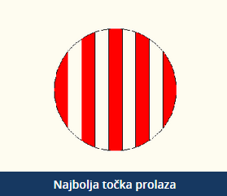
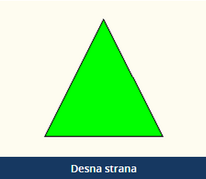
Označavanje mostova

Slide 30
Pomorska svjetla
Pomorska svjetla su noćne navigacijske oznake.
Mogu biti primarna i sekundarna
Primarna su: svjetionici i brodovi svjetionici
sekundarna su: obalna svjetla, lučka svjetla i svjetleće plutače.
Svjetionici su orijentacijske točke prvog reda, obalna svjetla su orijentacijske točke drugog reda, a lučka svjetla su orijentacijske točke trećeg reda.

Slide 31
Svjetionici i brodovi svjetionici
Postavljaju se na važnim orijentacijskim i opasnim pozicijama na fiksnim točkama (kopno) hrid, otok.
Određena karakteristika svjetionika postiže se odgovarajućim brojem leća (broj bljeskova u grupi) i brzinom rotacije sustava leća oko fokusa (izvora svjetla) – period svjetla
Brodovi svjetionici su brodovi specijalne gradnje usidreni na navigacijski važnim pozicijama.
Obojani su izrazitim bojama, a na bokovima je ispisano ime broda – svjetionika velikim slovima
Opremljeni su radarskim farovima – raconima

Slide 32
Sekundarna pomorska svjetla
Obalna svjetla su orijentacijske točke u obalnoj plovidbi i označavaju isturene dijelove obale, prolaze, kanale, prilaze lukama i navigacijske prepreke.
Namijenjena su isključivo za plovljenje u priobalnom području. Ova svjetla imaju manju optičku od geografske vidljivosti.
Lučka svjetla su smještena na orijentacijskim točkama trećeg reda. Označavaju prilaze lukama ili se nalaze u lukama. Obično su crvene ili zelene boje.
Svjetleće plutače se postavljaju kao oznake pličine, podvodnih opasnosti ili plovnih putova.

Slide 33
Karakteristike pomorskih svjetala
Karakteristike pomorskih svjetala opisuju specifičnosti svjetlosti svjetionika, obalnog ili lučkog svjetla i njima se omogućuje nedvojbena identifikacija. Sve pojedinosti opažane noću u radu pomorskog svjetla određuju njegovu karakteristiku a to su: broj svjetala i njihov međusobni položaj, boja, vrsta, period svijetljenja, intenzitet i domet svjetla.
Jedan svjetionik može imati jedno, dva i više svjetala na sebi. U pogledu položaja svjetla se mogu nalaziti horizontalno jedno pored drugog ili vertikalno jedno ispod drugog. Na pomorskoj karti i u popisu svjetionika pored međusobnog položaja (npr. 2 Vert. CZ = dva vertikalno postavljena svjetla – jedno ispod drugog crveno i zeleno) navodi se i broj svjetala.

Slide 34
Karakteristike pomorskih svjetala
Boja pomorskih svjetala može biti: bijela, žuta, plava, zelena, narančasta i crvena. Boja svjetla dobiva se postavljanjem filtera ispred izvora (obojeno staklo – stakleno sito). Stakleno sito apsorbira izvjesnu količinu svjetlosnih zraka što smanjuje domet pomorskog svjetla. Najbolje se vidi bijelo svjetlo, narančasto- žuta boja se najbolje vidi u magli.
Način svijetljenja pomorskih svjetala: svjetlo može svijetliti stalno i jednakomjerno u bljeskovima, isprekidano tamom, ili svijetliti stalnim svjetlom koje se u pravilnim razmacima mijenja u bljesak relativno jačeg sjaja. Svjetla na bljeskove i na prekide se razlikuju po dužini trajanja tame odnosno svjetla. Prilikom bljeskova tama je duža, a kod svjetala na prekide svjetlo traje duže od tame. Bljeskovi kraći od 0,3 sekunde su nepogodni jer im domet naglo pada.

Slide 35
Karakteristike pomorskih svjetala
Period svjetla je vremenski razmak od početka jednog do početka drugog bljeska (za pojedinačne bljeskove) ili od početka jedne faze sa cijelim sistemom promjena do početka naredne jednake faze (npr. za svjetlo na bljeskove u grupi ili svjetlo na prekide s promjenom boje). Karakteristika i vrijeme trajanja jedne faze označeni su na pomorskoj karti uz svako svjetlo, a trajanje svjetla i tame unutar jedne faze daje samo popis svjetionika.
Sektori svjetla – označavaju sigurne i opasne sektore za plovidbu.
Opasni sektori označeni su crvenom, a sigurni bijelom ili zelenom bojom. Granični azimut pojedinih sektora su pravi azimut od 0º do 360º gledano s mora.

Slide 36
Karakteristike pomorskih svjetala
Intenzitet je jačina svjetlosnog izvora izražena u candelima. Kandela je svjetlosna jakost u određenom smjeru izvora koje šalje monokromatsko zračenje frekvencije 540 ⋅ 10¹² herca i kojemu je energetska jakost u tom smjeru 1/683 Wata po steradijanu.
Domet pomorskog svjetla je najveća udaljenost u nautičkim miljama na kojoj se u tamnoj noći može vidjeti svjetlo. Normalno oko prilagođeno tami uočit će svjetlo koje ga osvijetli jačinom od 0,2 mikroluksa = (0,2 ⋅ 10⁻⁶ cd/m²). Razlikuje se svjetlosni i geografski domet pomorskog svjetla.

Slide 37
Karakteristike pomorskih svjetala
Svjetlosni domet je najveća udaljenost izražena u M do koje se pravolinijski može vidjeti svjetlo. On zavisi samo od jačine izvora svjetla i od meteorološke vidljivosti. Vidljivost lijepog vremena je meteorološka vidljivost od 15 M. Za određivanje svjetlosnog dometa za određenu meteorološku vidljivost u trenutku osmatranja može se koristiti dijagram svjetlosnog dometa (ulazni argumenti su intenzitet svjetla u candelama iz Popisa svjetionika i meteorološka vidljivost koja se dobije mjerenjem instrumentima, procjenom ili radio-meteorološkim izvještajem).

Slide 38
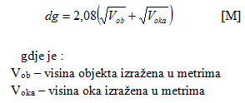
Karakteristike pomorskih svjetala
Geografski domet je najveća udaljenost izražena u M na kojoj se vidi svjetlo s obzirom na zakrivljenost Zemlje i refrakciju. Ovaj domet zavisi od visine oka opažača i visine svjetla nad srednjom razinom mora te od srednje refrakcije. Na pomorskim kartama i u Popisu svjetionika naveden je geografski domet svjetla za visinu oka = 5 m, za srednji koeficijent refrakcije i normalne uvjete vidljivosti. Svjetlosni domet je obično veći od geografskog dometa svjetla.
Geografski domet svjetionika se može odrediti sljedećim izrazom:

Slide 39
Dijagram svjetlosnog dometa

Slide 40
Neke od karakteristika svjetala

Slide 41
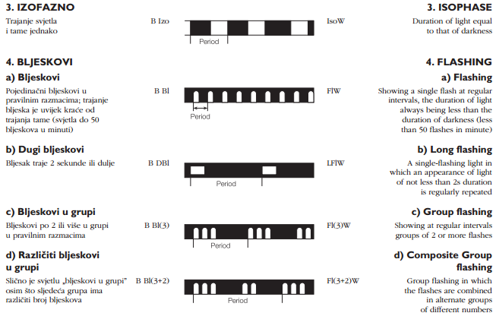
Neke od karakteristika svjetala

Slide 42
Kratice i simboli u popisu svjetala

Slide 43
Boje svjetala

Slide 44
Primjer čitanja karakteristika svjetla
B Bl 5s 12m 7M
Bijeli bljesak, svakih 5 sekundi, visina svjetla iznad mora 12 metara, domet svjetla 7 nautičkih milja
BC Bl (2) 10s 12m 8/5M
Bijelo crveni bljesak, dva u grupi, svakih deset sekundi, visina svjetla iznad mora 12 metara, domet bijelog svjetla 8, a crvenog 5 nautičkih milja

Slide 45
Zvučna sredstva za označavanje plovnih putova
U slučaju ograničene horizontalne vidljivosti za označavanje pomorskih plovnih putova koriste se zvučni signali poznati pod nazivom „signali za maglu“.
Zvučni signali mogu biti:
zračni – kod kojih se zvuk širi kroz zrak brzinom od oko 333 m/sek
podvodni kod kojih se zvuk širi kroz vodu brzinom od oko 1500 m/sek

Slide 46
Zračni zvučni signali
Zračni zvučni signali imaju zadatak da obavijeste pomorca da se približava opasnosti te da mora poduzeti određene mjere opreza.
Određivanje udaljenosti i azimuta sa kojeg se čuje zvuk je vrlo nesigurno – ne koristiti za određivanje položaja broda.
Udaljenost na kojoj se može čuti zvuk ovisi o sljedećim faktorima : jačina emitiranog zvuka, visina sa koje se emitira zvuk, stanje atmosferskih prilika, smjeru i jačini vjetra , konfiguraciji obale.
Zbog odbijanja zvuka od obale, može doći do lažnih jeka. Brodski stroj onemogućava slušanje tihih signala.
Zvučni signali se daju samo povremeno – za lošeg vremena ili na traženje broda.

Slide 47
Zračni zvučni signali
Izvori zvučnih signala mogu biti:
Detonatori
Sirene na paru
Uređaji na komprimirani plin ili zrak
Elektromagnetski uređaji
Zvučne plutače

Slide 48
Podvodni zvučni signali
Općenito podvodni zvučni signali su mnogo pouzdaniji od zračnih - budući da pod morem vlada veća tišina, zvuk se sigurnije i brže širi, zvuk ne skreće sa puta itd. Morske struje minimalno utječu na smjer rasprostiranja zvuka pod vodom.
Zvuk pod vodom sluša se podvodnim ultrazvučnim lokatorom (PEL) ili hidrofonom. Ovim uređajem se može odrediti smjer sa kojega dolazi zvuk (azimut).
Izvori podvodnog zvuka mogu biti:
podvodna zvona mase do 100 kg postavljaju se u dubinu do 7-8 metara. Udarac se proizvodi pneumatskim ili elektromagnetskim čekićem. Domet im je do 15 M a karakteriziraju se određenim brojem udaraca u intervalu vremena
podvodni elektromagnetski oscilatori. Izazivaju titranje membrane koje se prenosi kroz vodu. Proizvode zvuk frekvencije 1000 Hz a domet im je do 50 M.

Slide 49
Elektronička sredstva za označavanje plovnih putova
Ova grupa sredstava za označavanje plovnih putova otkriva se radarom. Dijele se u dvije osnovne grupe:
pasivne radarske oznake
aktivne radarske oznake
Pasivne radarske oznake za označavanje pomorskih plovnih putova su radarski kutni reflektori čije se prisutstvo otkriva radarom. Podatak o radarskim reflektorima nalazi se u Popisu Svjetionika.
Aktivne radarske oznake za označavanje pomorskih plovnih putova su radarski farovi. Postoje dvije osnovne vrste radarskih farova :
radarski farovi tipa „Ramark – RAdar MARKer“, tzv. obični radarski farovi koji neprekidno emitiraju EM valove koje otkriva brodski radar ,
radarski farovi tipa „Racon – RAdar beaCON“, tzv. radarski farovi odgovarači, koji emitiraju povratni signal tek kada ih pobudi EM val emitiran iz brodskog radara.

Slide 50
RACON

Slide 51
POMORSKA SVJETLA – Nove tendencije
OSNOVNE SMJERNICE NOVIH TENDENCIJA:
- općenito – pomorska svjetla treba koristiti kao pomoćni/sekundarni sustav za pozicioniranje pored GNSS-a kao primarnog pozicijskog sustava
- prihvatljivo je da se području plovljenja ima minimalno dva svjetla istodobno vidljiva
- općenito maximalni domet svjetla bi trebao biti 18 M , odnosno iznimno 24 M
- rotacijska optika kod pomorskih svjetala više nije obvezna , a preporuča se koristiti LED tehnologiju ( LED – light emitting diode – vrsta diode koja emitira svjetlost kada primi el. Struju). Boja emitirane svjetlosti ovisi o materijalu u čipu/diodi. Prva LED svjetla bila su crvena , 1993. god. pojavila su se zelena svjetla , a danas su u uporabi i bijela svjetla. Životni vijek LED rasvjetnih tijela je oko 11 godina.
- LED svjetlo zahtijeva utrošak male snage, a može emitirati vidljivu svjetlost , UV svjetlo i infra- crveno svjetlo
- svjetla pokrivenog smjera i sektorska svjetla i dalje ostaju u uporabi za navigaciju
- svjetla za maglu i dalje ostaju kao pomoć u navigaciji
- mogu se koristiti sekvencijska svjetla (to je višestruko ponavljanje istih karakteristika) ili sinkronizirana svjetla (to je vremensko usklađivanje dvaju ili više svjetala )

